Slide 1
빅데이터 적용 및 활용 사례
‘코로나19 확진자 데이터 수집 및 활용’
20174627 김혜진

Slide 2
Contents
01.
빅데이터 정의
02.
빅데이터의 특징
03.
코로나19 확진자 데이터 수집 사례
04.
코로나19 확진자 데이터 활용 사례
05.
코로나19 확진자 데이터 수집 및 활용 분석

Slide 3
빅데이터 정의

Slide 4
빅데이터 정의
기존의 방법으로는 수집, 저장, 분석 등이 불가능한 데이터

Slide 5
빅데이터의 특징

Slide 6
빅데이터의 특징 – 3V
Volume
Velocity
Variety
규모
데이터의 크기
속도
대용량의 데이터를 빠르게 처리하고 분석할 수 있는 속성
다양성
다양한 종류의 데이터

Slide 7
코로나19 확진자 데이터 수집 사례

Slide 8
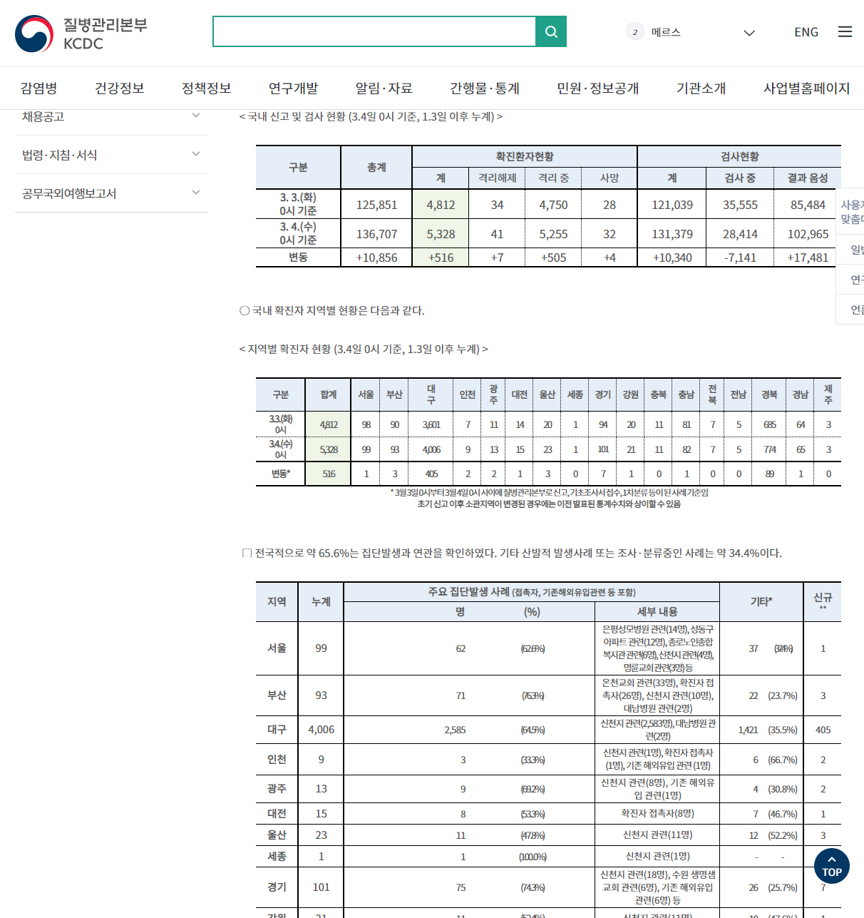
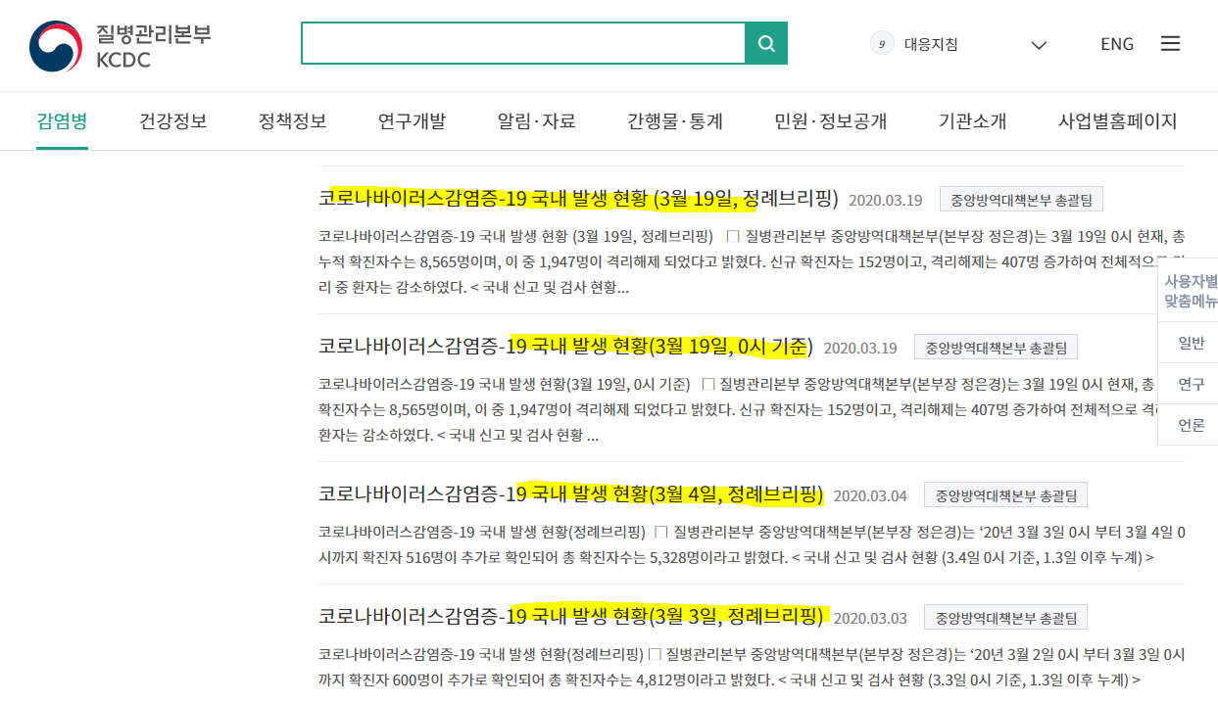
코로나19 확진자 데이터 수집 사례 - 01
질병관리본부 사이트에서 코로나19에 대한 국내 발생 현황 데이터 수집 가능

Slide 9
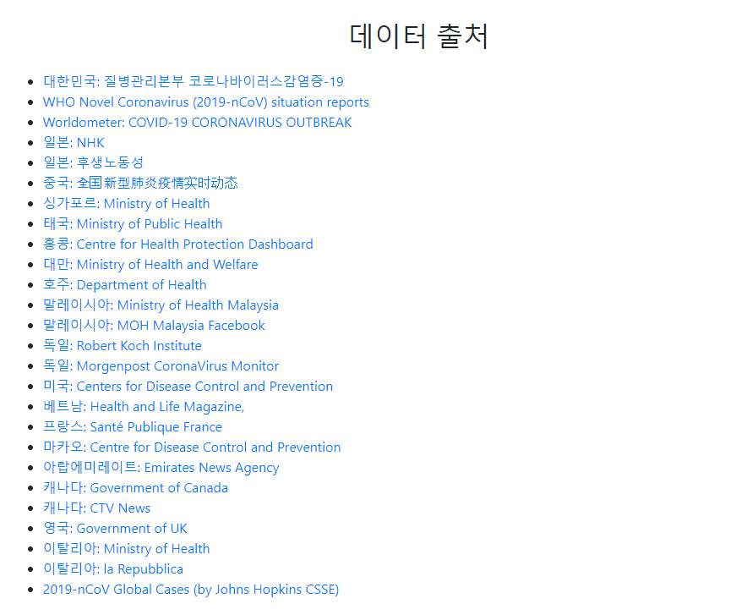
코로나19 확진자 데이터 수집 사례 - 02
각 국의 코로나19 사이트에서
코로나19 관련 데이터 수집 가능
현재 존재하는 코로나맵의 경우 대부분
각 국의 코로나19 사이트에서
데이터를 수집해 오는 것으로 확인 됨

Slide 10
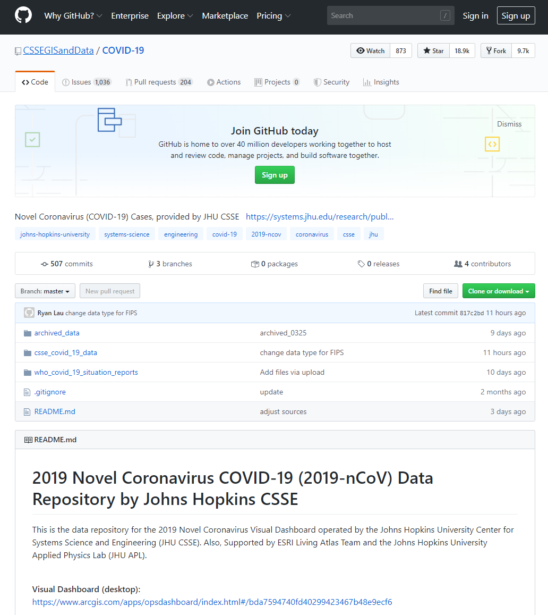
코로나19 확진자 데이터 수집 사례 - 03
CSSE에서 제공하는 코로나19 데이터로,
전 세계적인 데이터가 들어가 있음
https://github.com/CSSEGISandData/COVID-19

Slide 11
코로나19 확진자 데이터 활용 사례

Slide 12
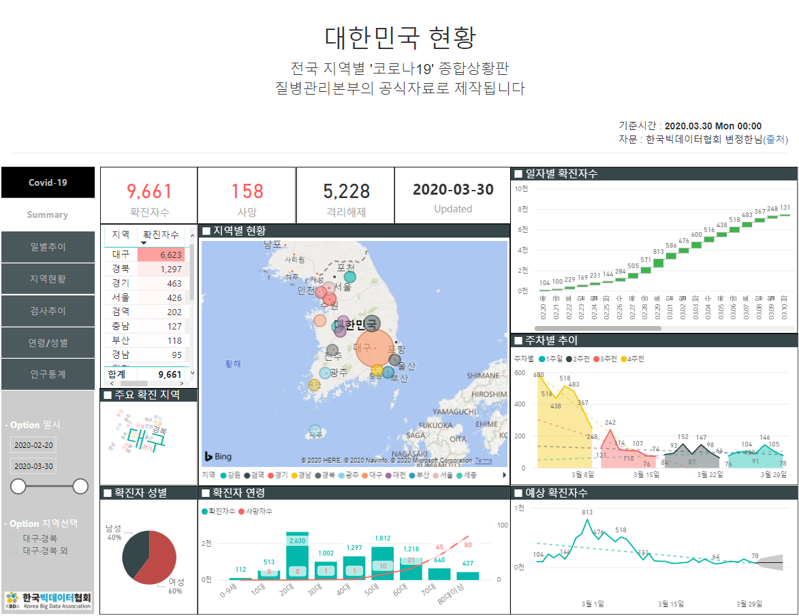
코로나19 확진자 데이터 활용 사례 - 01의 예
http://k-corona.com/global

Slide 13
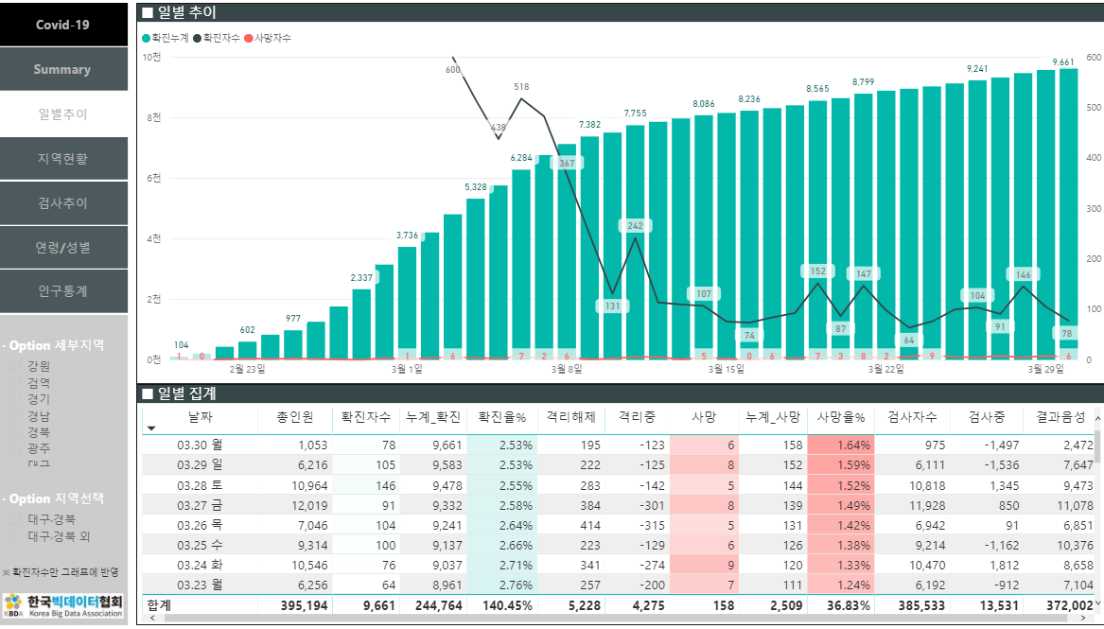
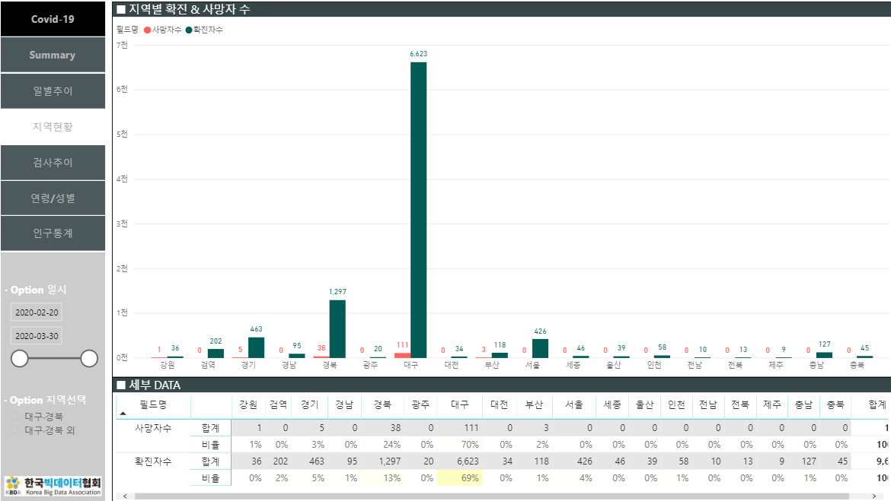
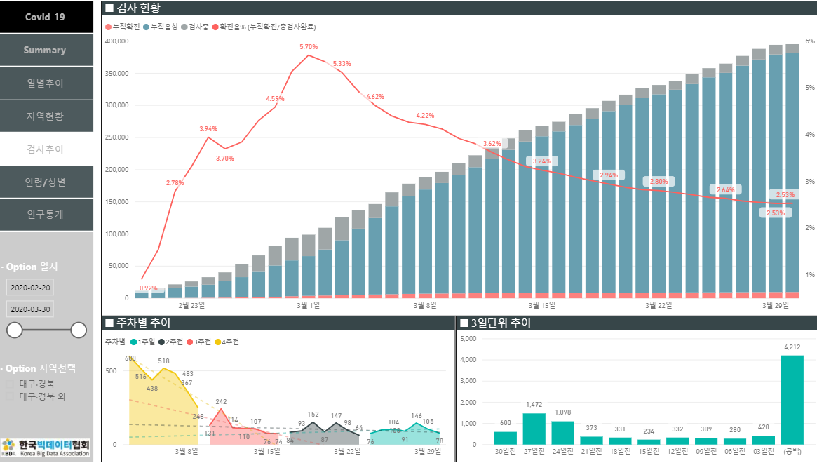
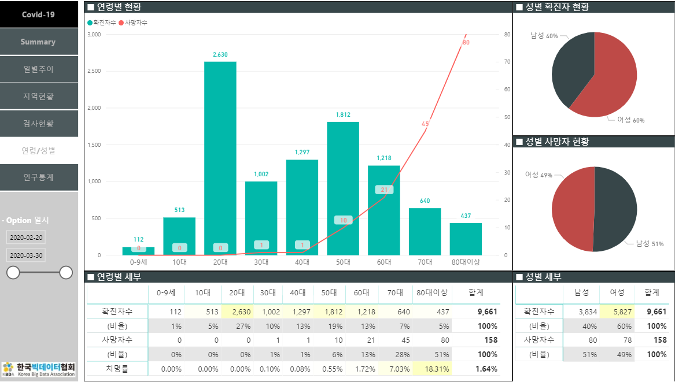
코로나19 확진자 데이터 활용 사례 - 01의 예
각 카테고리 별로 개별 확인 가능

Slide 14
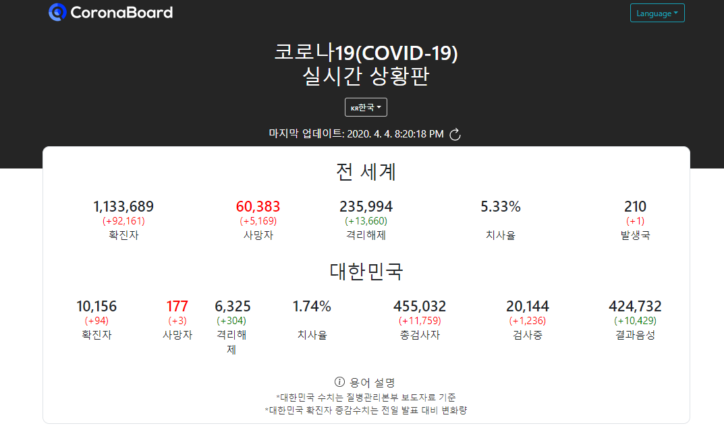
코로나19 확진자 데이터 활용 사례 - 02의 예
https://coronaboard.kr/

Slide 15
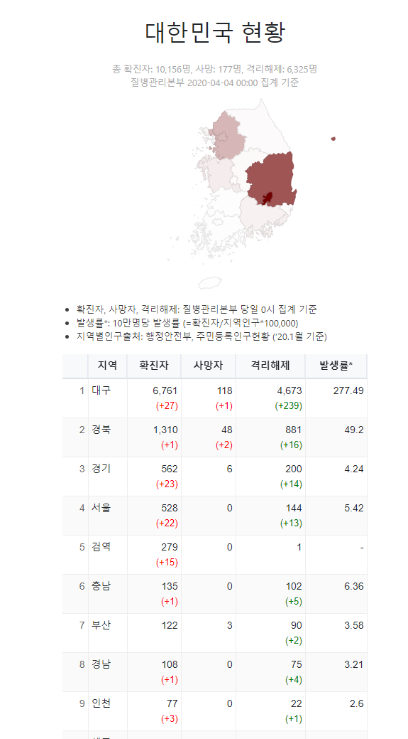
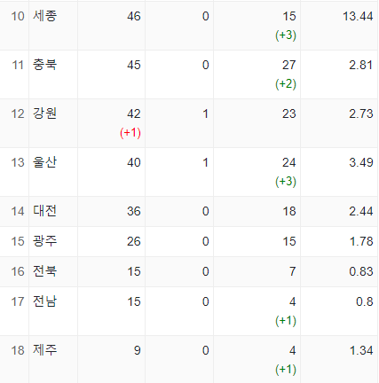
코로나19 확진자 데이터 활용 사례 - 02의 예

Slide 16
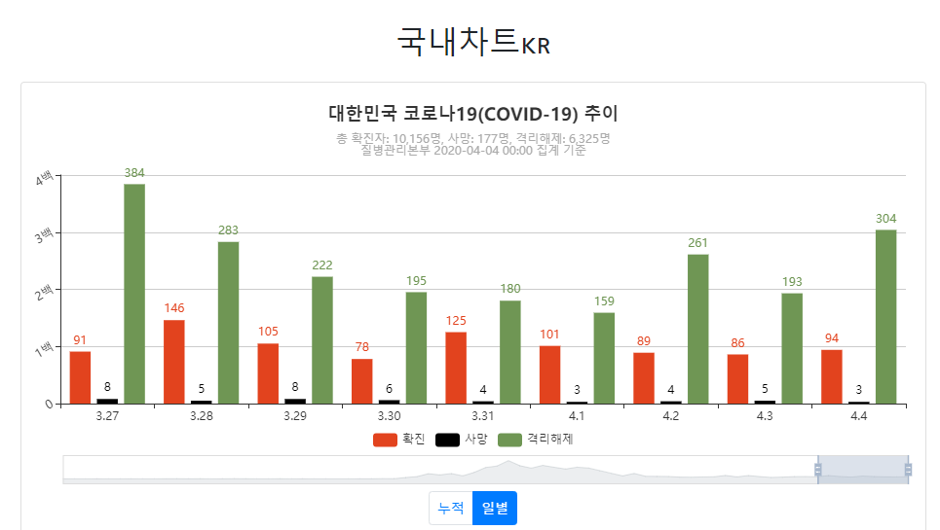
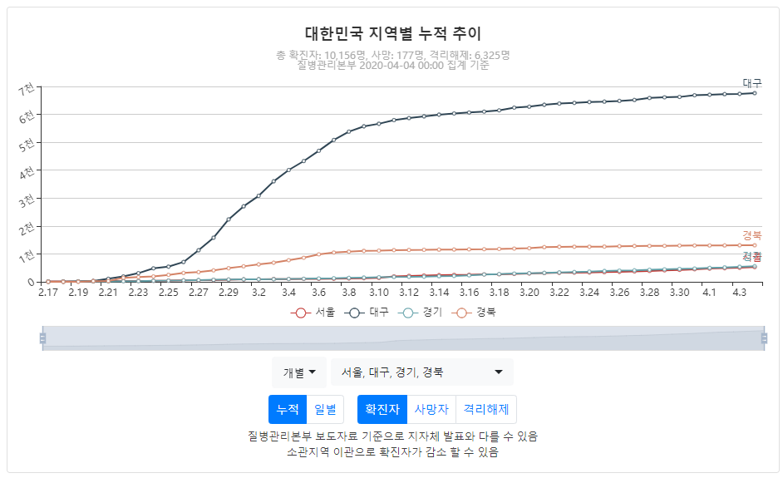
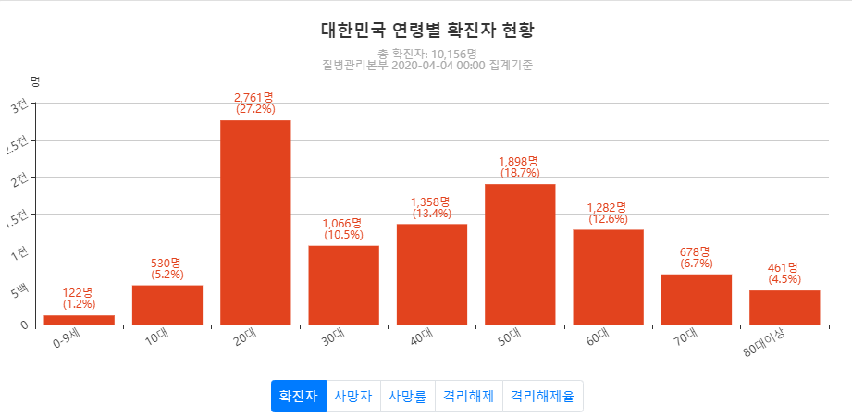
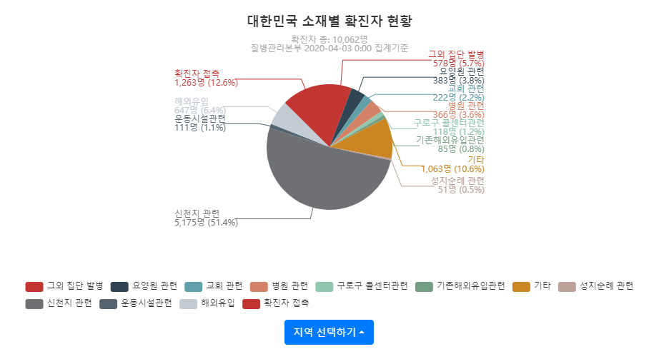
코로나19 확진자 데이터 활용 사례 - 02의 예
각 카테고리 별로 개별 확인 가능

Slide 17
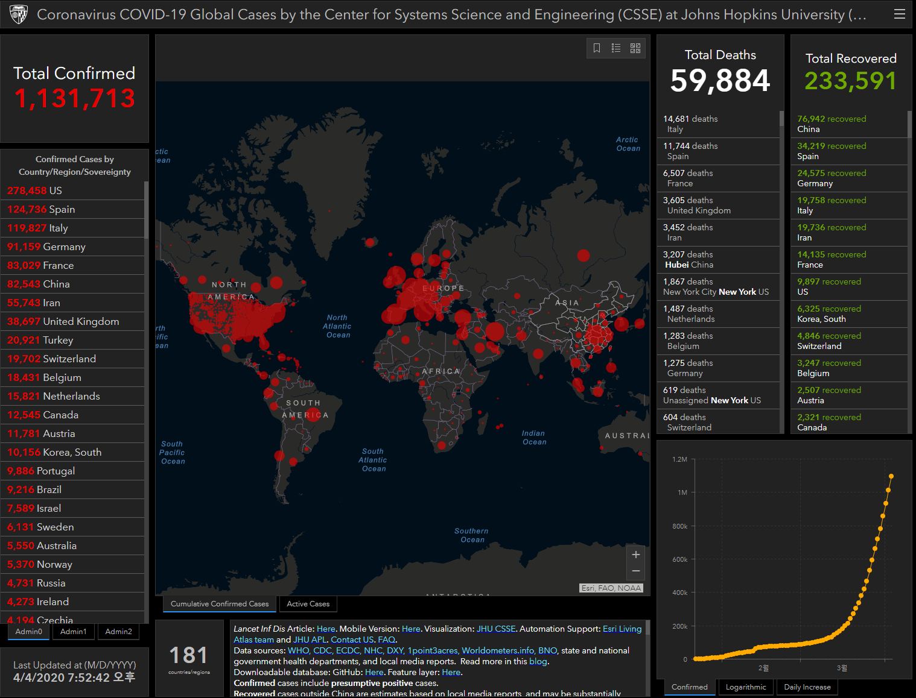
코로나19 확진자 데이터 활용 사례 - 03의 예
Visual Dashboard (desktop):
https://www.arcgis.com/apps/opsdashboard/index.html#/bda7594740fd40299423467b48e9ecf6
Visual Dashboard (mobile):
http://www.arcgis.com/apps/opsdashboard/index.html#/85320e2ea5424dfaaa75ae62e5c06e61

Slide 18
코로나19 확진자 데이터 수집 및 활용 분석

Slide 19
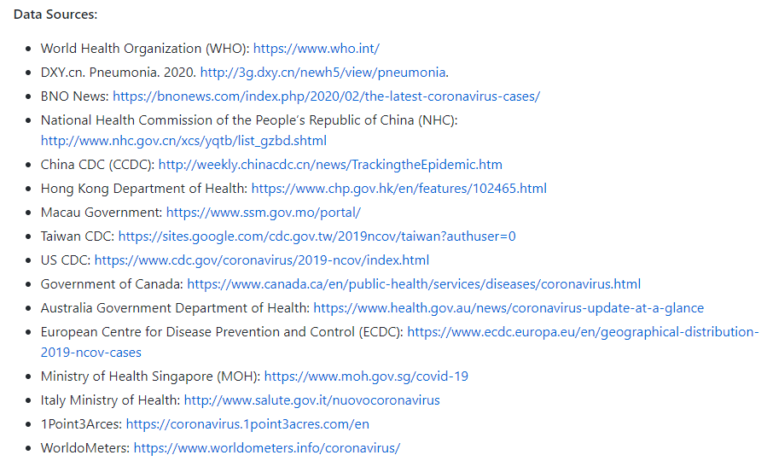
코로나19 확진자 데이터 수집 및 활용 분석 - 03의 예
: 데이터 수집 분석
미국 Johns Hopkins CSSE 에서 제공하는 코로나맵도 마찬가지로 ‘데이터 수집 사례-02’에서 소개했던 바와 같이 각 국의 코로나19 사이트에서 정보를 수집해 온다.

Slide 20
코로나19 확진자 데이터 수집 및 활용 분석 - 03의 예
: 데이터 수집 분석
문제는 데이터를 수집할 때 ‘어떤 방식을 활용하여 데이터를 수집’하냐 이다.
현재 CSSE에서 어떤 방식을 사용하여 데이터를 수집하는가에 대해 발표한 바는 없다.
세계가 코로나19 정보 업데이트에 관한 기준을 정해 놓은 것이 아니기 때문에,
크롤링을 하는 부분에 있어서도 한계점이 있을 거라 생각된다.
하지만 ‘CSSE라면 가능하지도 않을까?’ 라는 생각과 동시에 가능할 것 같다는 생각이 들었다.

Slide 21
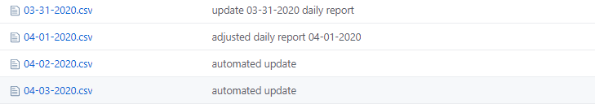
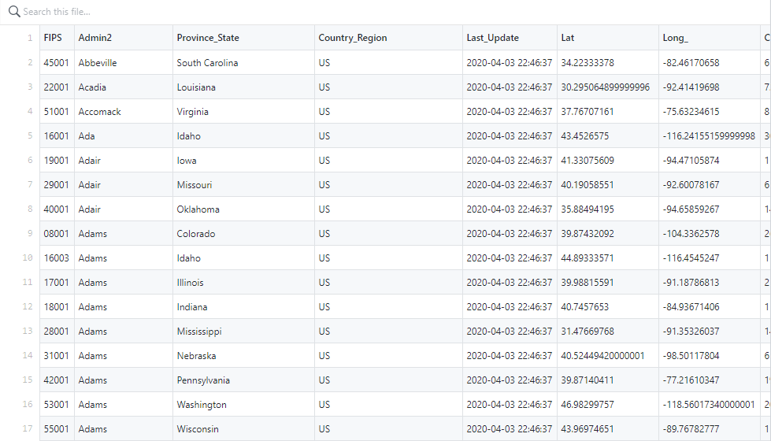
코로나19 확진자 데이터 수집 및 활용 분석 - 03의 예
: 데이터 수집 분석
CSSE에서 제공하는 코로나19 데이터를 둘러보던 중데이터 형식이 CSV인 것을 확인했다.

Slide 22
코로나19 확진자 데이터 수집 및 활용 분석 - 03의 예
: 데이터 수집 분석
크롤링한 데이터는 CSV 형식으로도 변환이 가능하기 때문에
CSSE는 각 세계 사이트마다 크롤링이 가능 하도록 코드를 작성해
필요한 부분만 추출하지 않았을까 싶었고,
추출된 데이터를 하나의 CSV로 묶어서
앞의 사진과 같이 일별로 데이터를 업데이트 하여 제공하는게 아닐까 싶었다.
전 세계적인 데이터를 일일히 수작업으로 입력할 수는 없으니,
폭을 좁혀보면 크롤링이 제일 확실한 방법일거라는 확신 또한 들었다.

Slide 23
코로나19 확진자 데이터 수집 및 활용 분석 - 03의 예
: 데이터 활용 분석
CSSE는 GIS라는 지리 정보 시스템(geographic information system)을 사용한다.
GIS는 지리공간적으로 참조 가능한 모든 형태의 정보를 효과적으로
수집, 저장, 갱신, 조정, 분석, 표현할 수 있도록 설계된 정보시스템 이다.

Slide 24

코로나19 확진자 데이터 수집 및 활용 분석 - 03의 예
: 데이터 활용 분석
GIS의 경우 보통 아래 3가지 S/W를 사용하여 구축한다.

Slide 25
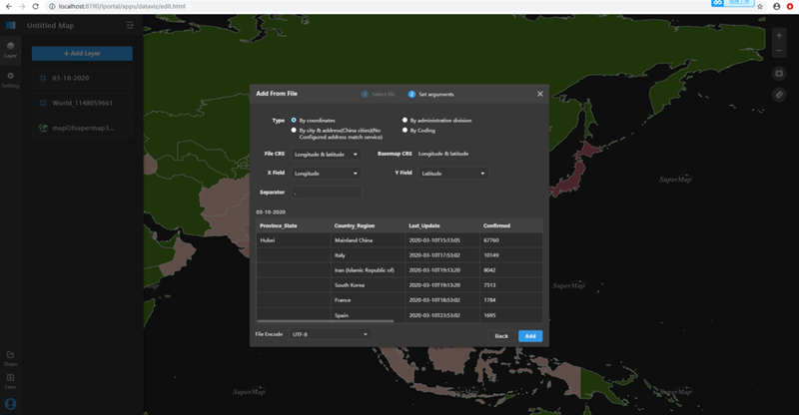
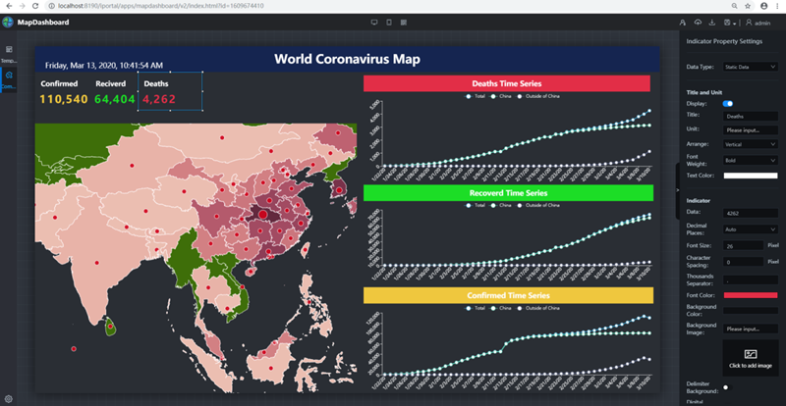
코로나19 확진자 데이터 수집 및 활용 분석 - 03의 예
: 데이터 활용 분석
iPortal의 관리 페이지에 가면 다양한 차트나 맵을 추가할 수 있다.
여기에서 기존에 생성해 둔 CSV 파일을 불러 들여 만들고자 하는 차트나 맵을 생성한 후,
대시보드에 생성한 시각적 데이터 들을 모아서 한 눈에 볼 수 있다.
대시보드 : 여러 관점에서의 데이터 정보를 제공하는 위젯의 모음이다. 핵심 성과 지표, 차트 테이블, 필터 및 이미지와 같은 여러 위젯을 추가할 수 있다.

Slide 26
코로나19 확진자 데이터 수집 및 활용 분석 - 03의 예
: 데이터 활용 분석
CSSE는 이와 같은 방법을 사용해
수집된 데이터를 활용하여
코로나 맵을 구축한 것으로 추측된다.

Slide 27
감사합니다

